Slide 1
Upravljanje asinhronim stanjem i keširanjem podataka u React aplikacijama
Anđela Živković
Br. indeksa: 1822
TanStack Query biblioteka

Slide 2
Problemi koje rešavamo
1.
Upravljanje asinhronim stanjem (data fetching)
2.
Keširanje podataka i sinhronizacija sa serverom
3.
Nepotrebni pozivi ka API-ju
4.
Složeno upravljanje stanjima: loading, error, success
5.
Refetching i revalidacija podataka
6.
Clean code

Slide 3
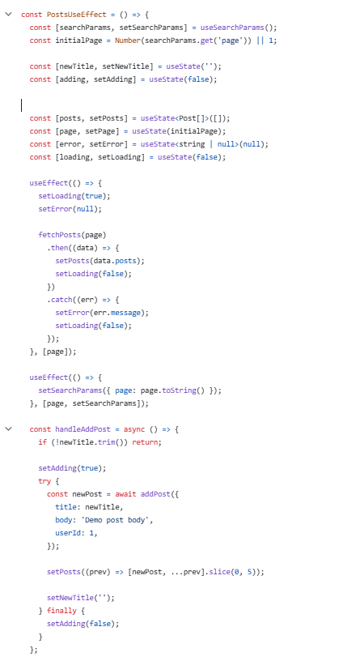
Tradicionalno rešenje: useState + useEffect
- Ručno upravljanje stanjima (loading, error, data)
- useEffect za svaki API poziv
- Nema automatskog keširanja
- Ponovljeni kod (boilerplate)
- Teško testiranje
- Gubici performansi

Slide 4

Company Name
TanStack Query kao rešenje
Moćna biblioteka za upravljanje asinhronim stanjem
Automatsko keširanje podataka
Background refetching i revalidacija
Built-in loading i error stanja
Optimizovana ažuriranja (invalidate query)
DevTools za debugging

Slide 5
Zašto TanStack Query?
Automatsko keširanje - podaci se čuvaju u keš memoriji
Pagination & infinite scroll - ugrađena podrška
Smart refetching - osvežavanje kada je potrebno
Optimistic updates - UI se ažurira pre servera
Stale-while-revalidate - prikazuje stare podatke dok se učitavaju novi
Mnogo manje koda - Deklarativan pristup

Slide 6
Poređenje tradicionalnog pristupa(React hooks) i TanStack Query
useState + useEffect
TanStack Query
3 useState hook-a
Ručno setLoading(true/false)
Ručno setError()
Ručno setIsPending()
Ručno keširanje
1 useQuery hook
Automatski isLoading
Automatski error
Automatski isPending()
Automatski keš
useEffect za dependencies
queryKey za invalidaciju
~30+ linija koda
~10 linija koda

Slide 7
useQuery - Data Fetching
useQuery({
queryKey: ['posts', page], // Jedinstveni identifikator
queryFn: () => fetchPosts(page), // Funkcija za dohvat
staleTime: 5 * 60 * 1000, // Vreme važnosti keša
placeholderData: keepPreviousData, // Prikaži stare dok se učitavaju novi
})

Slide 8
1
2
3
4
Status učitavanja (Loading & Fetching)
Success & Error
Podaci i cache (Data & Cache)
Infinite query (Paginacija)
isSuccess
isError
error
isLoadingError
isRefetchError
failureCount
failureReason
data
isFetched
isFetchedAfterMount
isStale
dataUpdatedAt
errorUpdatedAt
hasNextPage
hasPreviousPage
isFetchingNextPage
isFetchingPreviousPage
fetchNextPage
fetchPreviousPage
status
fetchStatus
isPending
isFetching
isRefetching
isPaused

Slide 9
Mutacije
const { mutate: createPost, isPending } = useMutation({
mutationFn: addPost,
onSuccess: () => {
queryClient.invalidateQueries({
queryKey: ['posts'],
});
setNewTitle('');
},
});

Slide 10
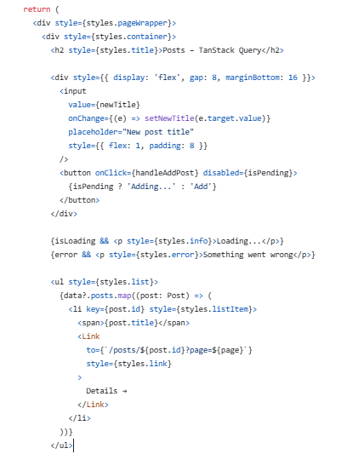

Slide 11
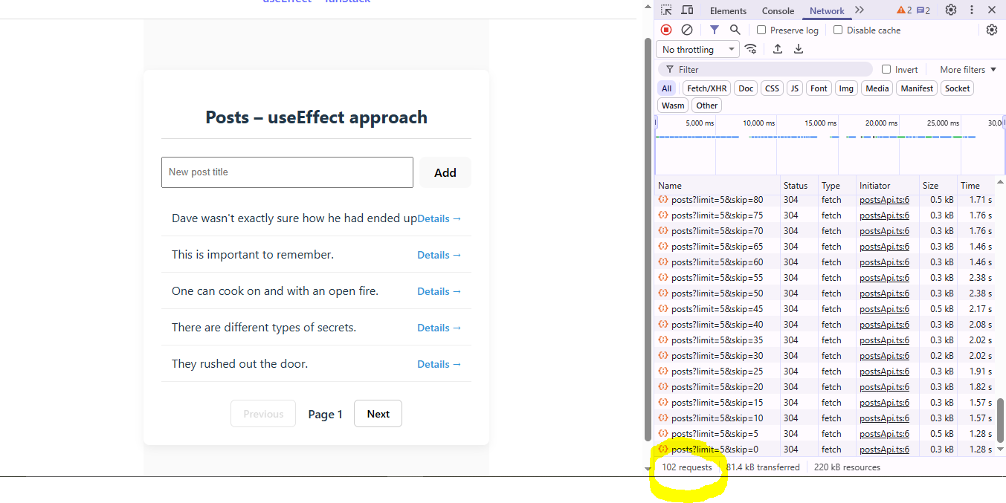
Performanse - poređenje

Slide 12
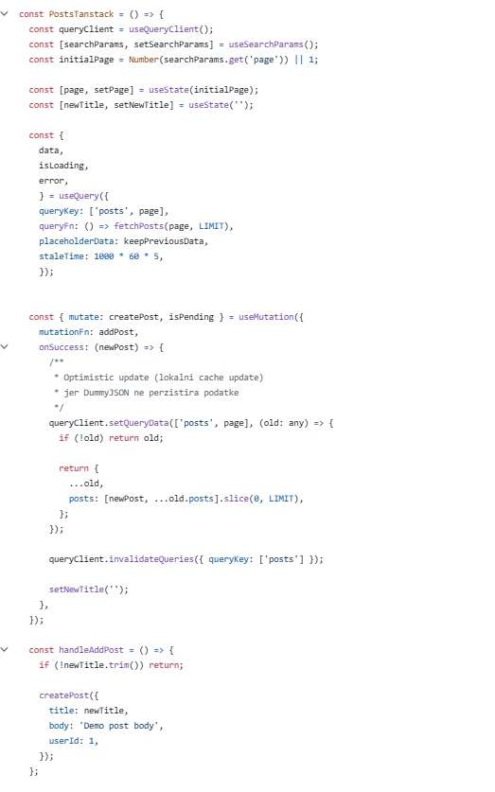
TanStack Query code

Slide 13
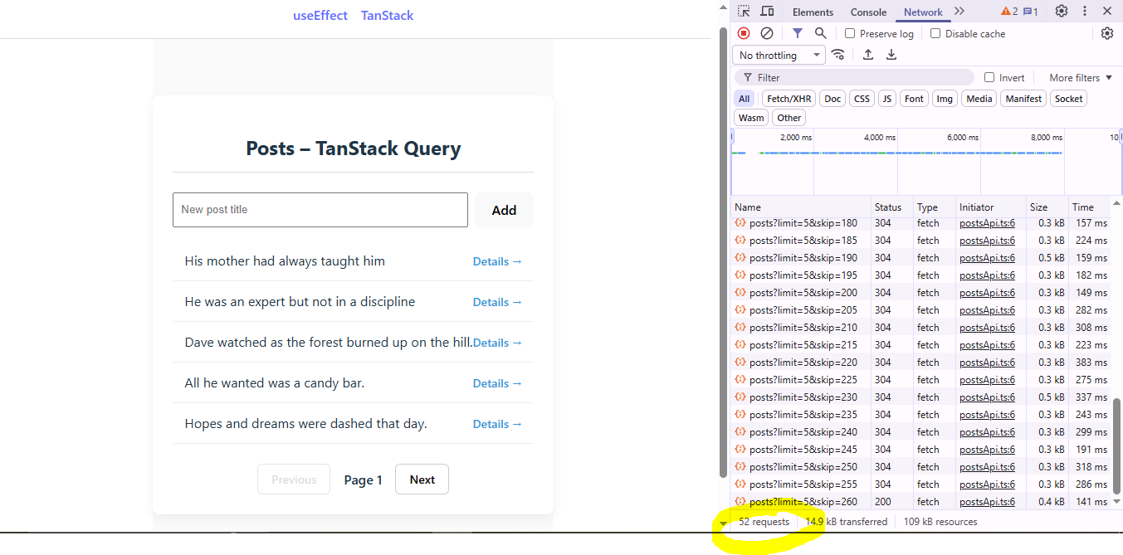

Slide 14
Zaključak
U današnjem razvoju web aplikacija, gde radimo sa velikim količinama podataka i kompleksnim server-state-om, teško je zamisliti rad na velikom projektu bez biblioteke poput TanStack Query. Ona nam ne samo da automatizuje fetch, keširanje i refetch podataka, već i olakšava upravljanje mutacijama, optimizovanim update-ima i paginacijom.
Za razliku od konkurentskih rešenja, TanStack Query je lagan, fleksibilan i potpuno integrisan sa React-om, pružajući moćan sistem DevTools za debugovanje i praćenje svih query-ja i mutacija.
Ukratko, omogućava nam da se fokusiramo na business logiku i UI, dok biblioteka preuzima brigu o svim izazovima server-state-a, što čini razvoj bržim, stabilnijim i skalabilnijim.

Slide 15
Hvala na pažnji!

